Slide 1
PENGUKURAN DAN PENETAPAN
TINGKAT KESIAPTERAPAN TEKNOLOGI
ADHI INDRA HERMANU
KASUBDIT RISET DASAR
DIREKTORAT JENDERAL PENGUATAN RISET DAN PENGEMBANGAN
HOTEL SAHID
11 MARET 2017

Slide 2

PENGUKURAN DAN PENETAPAN
TINGKAT KESIAPTERAPAN TEKNOLOGI
ISI
2
Permenristekdikti no. 42/2016
LATAR BELAKANG
1
3
TKT ONLINE

Slide 3
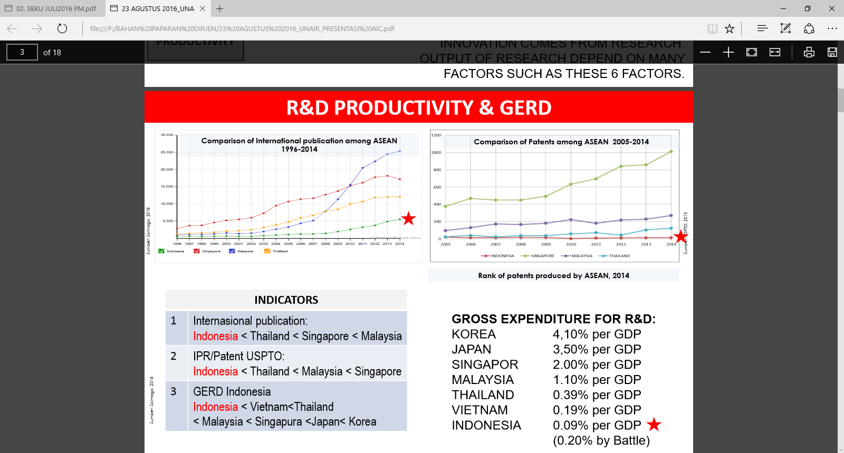
KEMENTERIAN RISET TEKNOLOGI DAN PENDIDIKAN TINGGI
RND PRODUCTIVITY & GERD

Slide 4
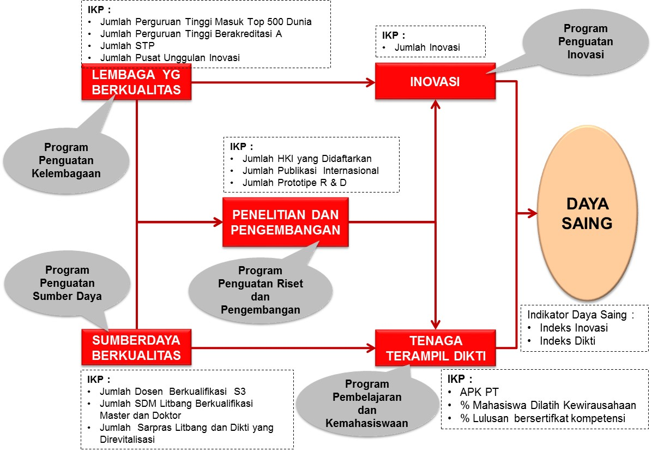
KEMENTERIAN RISET TEKNOLOGI DAN PENDIDIKAN TINGGI

Slide 5





TARGET 2020
RISET DAN PENGEMBANGAN
1. Dalam Bidang RISET
Indonesia Harus Jadi Juara 2020
Publikasi Internasional,
Paten Terdaftar,
Dalam Bidang PENGEMBANGAN
Bersinergi Kita Pasti Mandiri
Prototipe R&D (TRL sd 6),
Prototipe Layak Industri (TRL 7).

Slide 6



RISET BERBASIS OUTPUT
IMPLEMENTASI PENGGUNAAN SBK

Slide 7
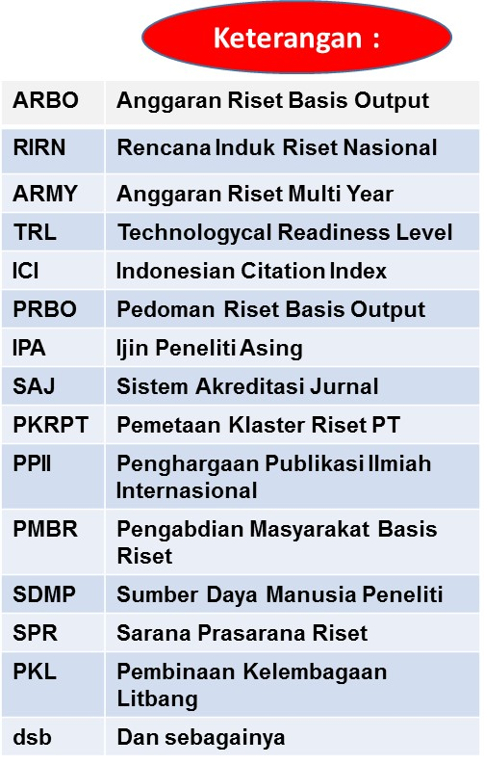
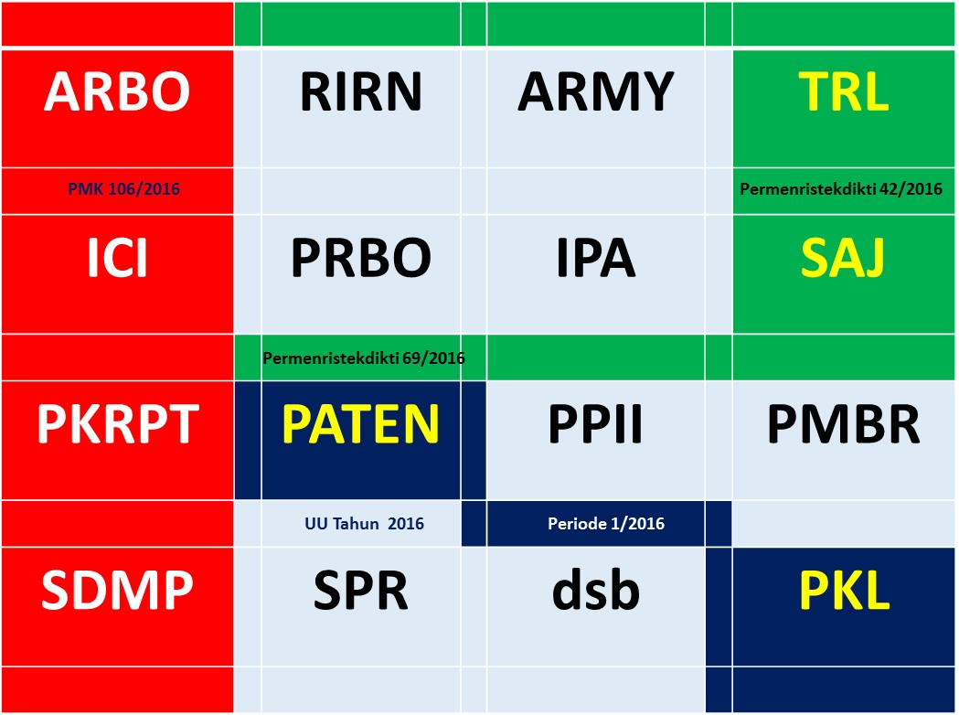
KEMENTERIAN RISET TEKNOLOGI DAN PENDIDIKAN TINGGI

Slide 8
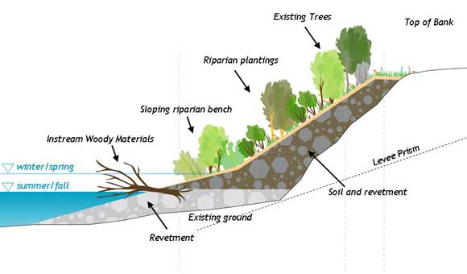
KEMENTERIAN RISET TEKNOLOGI DAN PENDIDIKAN TINGGI
TKT 1
Hulu
TKT 4
TKT 7
TKT 9
TKT 2
Hilir
TKT 3
TKT 6
TKT 5
RISET DASAR
TKT 8
RISET TERAPAN
RISET PENGEMBANGAN
Ilustrasi Hilirisasi Hasil Riset dan Pengembangan

Slide 9
LANDASAN
KEMENTERIAN RISET TEKNOLOGI DAN PENDIDIKAN TINGGI
Kementerian Riset, Teknologi dan Pendidikan Tinggi (Kemenristekdikti) telah mengeluarkan Peraturan Menteri Nomor 42 Tahun 2016 tentang Pengukuran dan Penetapan Tingkat Kesiapterapan Teknologi.
Pengukuran Tingkat Kesiapterapan Teknologi (TKT) wajib dilakukan terhadap teknologi hasil kegiatan penelitian dan pengembangan yang didanai dengan anggaran pemerintah atau dikerjasamakan dengan pemerintah.
Tingkat Kesiapan Teknologi (TKT) menjadi salah satu prasyarat dalam pemberian penjaminan risiko pemanfaatan teknologi (sesuai dengan Undang-Undang Nomor 3 Tahun 2014 tentang Perindustrian).
Salah satu komponen penilaian untuk mendapatkan insentif Pemerintah berupa penjaminan risiko pemanfaatan teknologi industri adalah Tingkat Kesiapan Teknologi (TKT), dimana teknologi yang akan dimanfaatkan industri harus memiliki TKT 9.
Tingkat Kesiapan Teknologi (TKT) menjadi salah satu prasyarat agar suatu invensi dapat mengikuti tahapan komersialisasi teknologi yang dilakukan oleh TTO (Technology Transfer Office).
Suatu teknologi hasil invensi yang memiliki TKT 7 yang dapat mengikuti tahapan komersialisasi teknologi yang dilakukan oleh TTO (Technology Transfer Office).

Slide 10
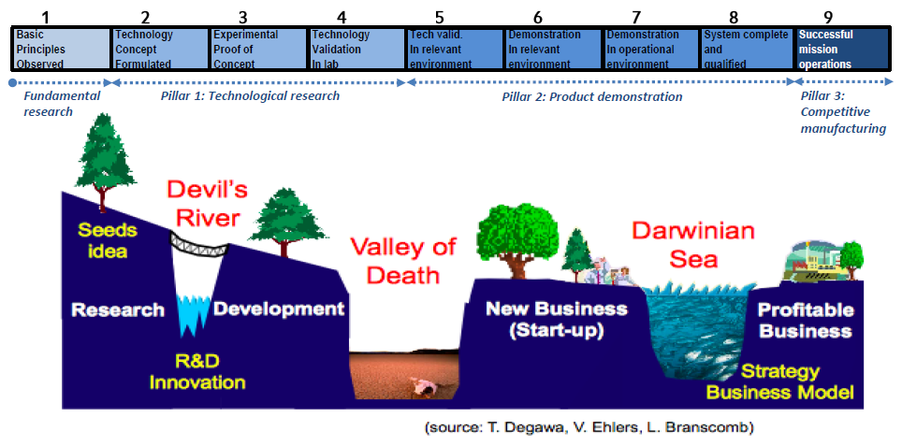
Arti Penting Hasil Pengukuran TKT
KEMENTERIAN RISET TEKNOLOGI DAN PENDIDIKAN TINGGI
Hasil pengukuran dengan Tingkat Kesiapan Teknologi (TKT) ini dapat memberikan informasi penting tentang status dan pencapaian kematangan (maturity) dari teknologi yang dihasilkan lembaga litbang sehingga dapat menjadi informasi :
Untuk menghitung investasi adopsi teknologi dan resikonya (bagi calon pengguna teknologi)
Untuk menentukan fokus pengembangan program/ kegiatan litbang, pendanaan dan transisi teknologi melalui seleksi kegiatan, alokasi sumber daya dan sasaran program/ kegiatan (bagi lembaga litbang).
Untuk komunikasi dan kerja sama antara lembaga litbang/ perguruan tinggi dengan sektor produksi/ industri (untuk lembaga intermediasi).

Slide 11
BEBERAPA POIN PENTING
PERMENRISTEKDIKTI 42/2016
KEMENTERIAN RISET TEKNOLOGI DAN PENDIDIKAN TINGGI
PASAL 1 → Definisi
PASAL 2→ Tujuan TKT, Pengguna Hasil TKT
PASAL 3 →Pelaksanaan Pengukuran pada penelitian tahun sebelumnya
PASAL 4 → Acuan Pengukuran dan Penetapan TKT
PASAL 5 → 9 tingkatan TKT dan indikator yang ditetapkan melalui Kepdirjen
PASAL 6 → Penanggung jawab nasional dan Institusi, serta perangkat pendukung keseketariatan yang diatur pada pedoman umum
PASAL 7 → Pengukuran dilakukan secara online
PASAL 8 → Penanggungjawab institusi melaporkan hasil pengukuran riset tahun berjalan kepada penanggungjawab nasional paling lambat Maret tahun berikutnya
PASAL 9 → Pendanaan kegiatan pengukuran TKT
PASAL 10-11 → Masa berlaku TKT
LAMPIRAN → Pedoman umum

Slide 12
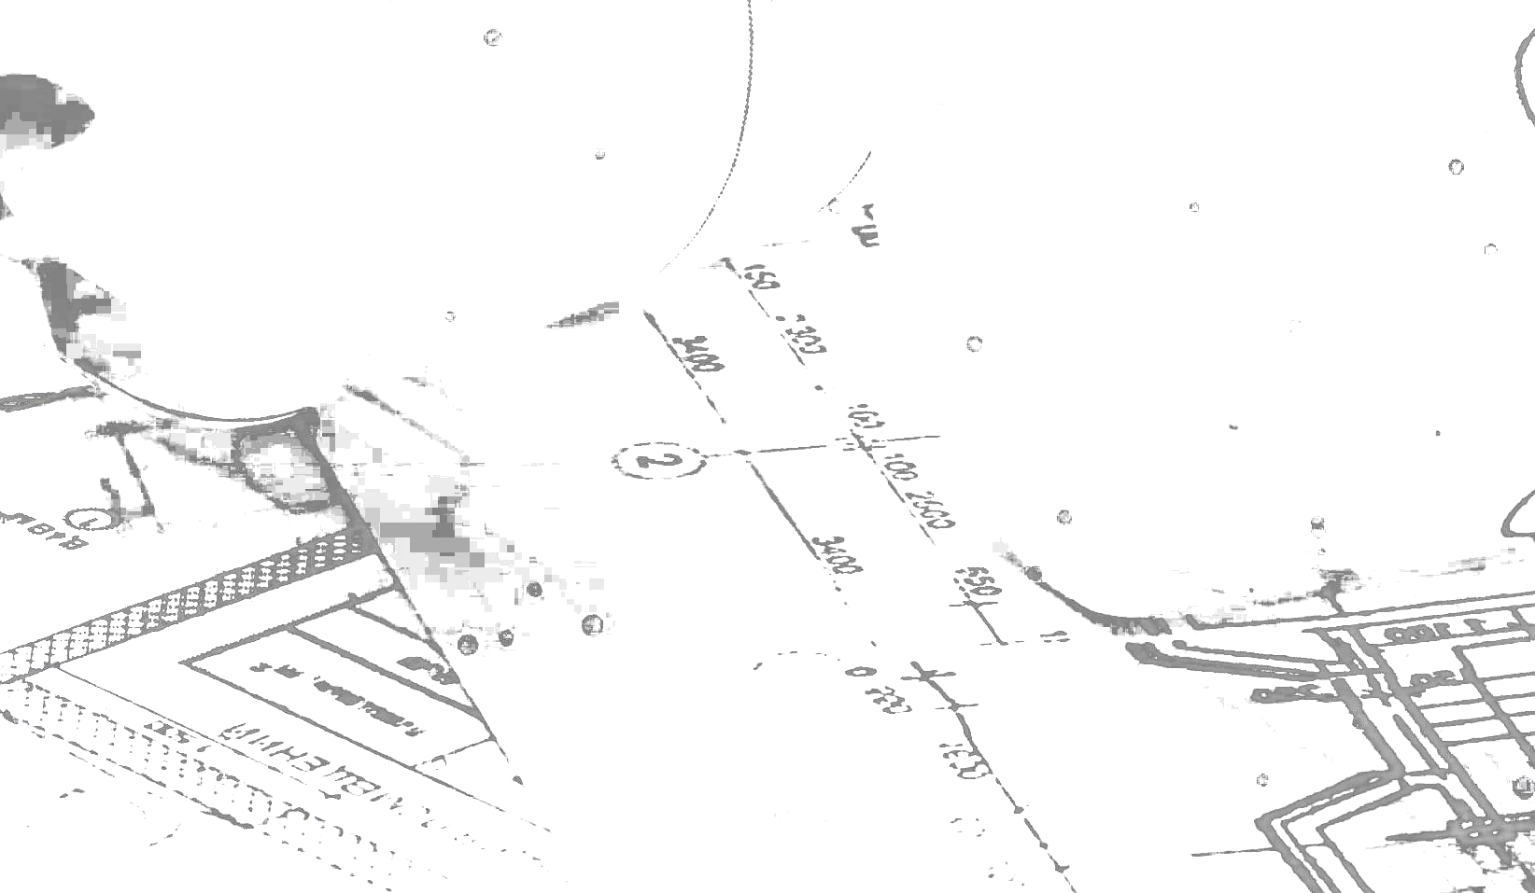
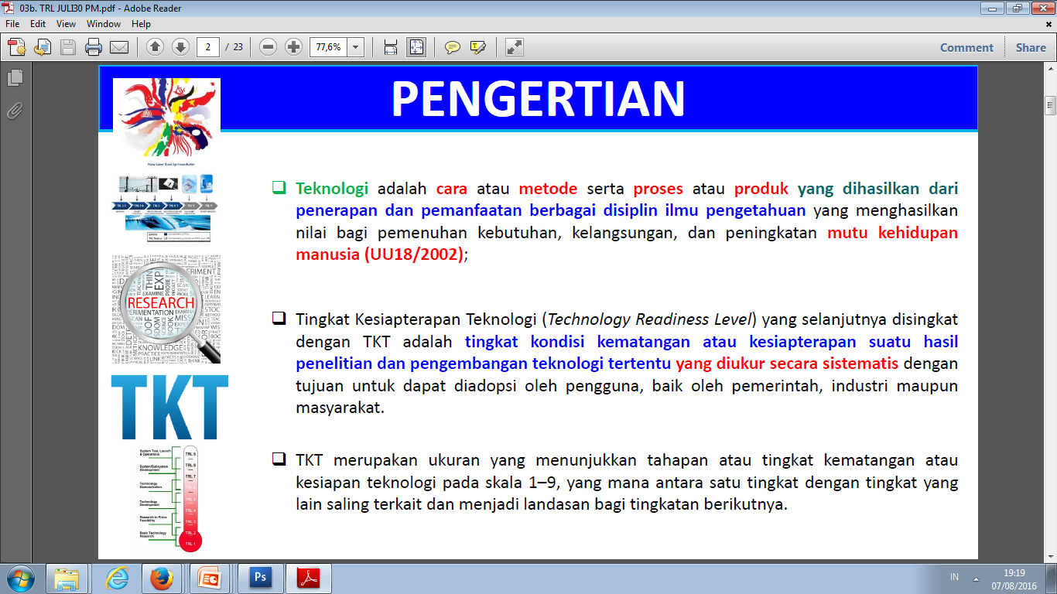
PERMENRISTEKDIKTI 42/2016
KEMENTERIAN RISET TEKNOLOGI DAN PENDIDIKAN TINGGI
PENGERTIAN

Slide 13
PERMENRISTEKDIKTI 42/2016
KEMENTERIAN RISET TEKNOLOGI DAN PENDIDIKAN TINGGI
Tujuan Permen
Pengukuran dan Penetapan Tingkat Kesiapterapan Teknologi bertujuan untuk:
mengetahui status Kesiapterapan Teknologi,
Membantu pemetaan kesiapterapan teknologi,
mengevaluasi pelaksanaan program atau kegiatan riset dan pengembangan;
Mengurangi risiko kegagalan dalam pemanfaatan teknologi; dan
meningkatkan pemanfaatan hasil riset dan pengembangan.
Hasil pengukuran TKT digunakan oleh
pengambil kebijakan dalam merumuskan, melaksanakan, dan mengevaluasi program riset dan pengembangan;
pelaku kegiatan dalam menentukan tingkat kesiapterapan teknologi untuk dimanfaatkan dan diadopsi; dan
pengguna dalam memanfaatkan hasil riset dan pengembangan.

Slide 14

9 TINGKATAN TKT DAN PENGUKURANNYA
Prinsip dasar dari teknologi diteliti dan dilaporkan
Formulasi konsep dan/atau aplikasi teknologi
Pembuktian konsep (proof-of-concept) fungsi dan/atau karakteristik penting secara analitis dan eksperimental
Validasi komponen/subsistem dalam lingkungan laboratorium
Validasi komponen/subsistem dalam suatu lingkungan yang relevan
Demonstrasi model atau prototipe sistem/subsistem dalam suatu lingkungan yang relevan
Demonstrasi prototipe sistem dalam lingkungan sebenarnya
Sistem telah lengkap dan handal melalui pengujian dan demonstrasi dalam lingkungan sebenarnya
Sistem benar-benar teruji/terbukti melalui keberhasilan pengoperasian
PERDIRJEN PENGUATAN RISBANG NO. 603/E1.2/2016
9 Tingkat dengan masing-masing tingkat memiliki indikator masing-masing
Umum dan Hard Engineering
Sofware
Pertanian/ Perikanan/ Peternakan
Kesehatan dan obat→ a)obat; b)vaksin; c) alkes
Sosial Humaniora
Seni

Slide 15
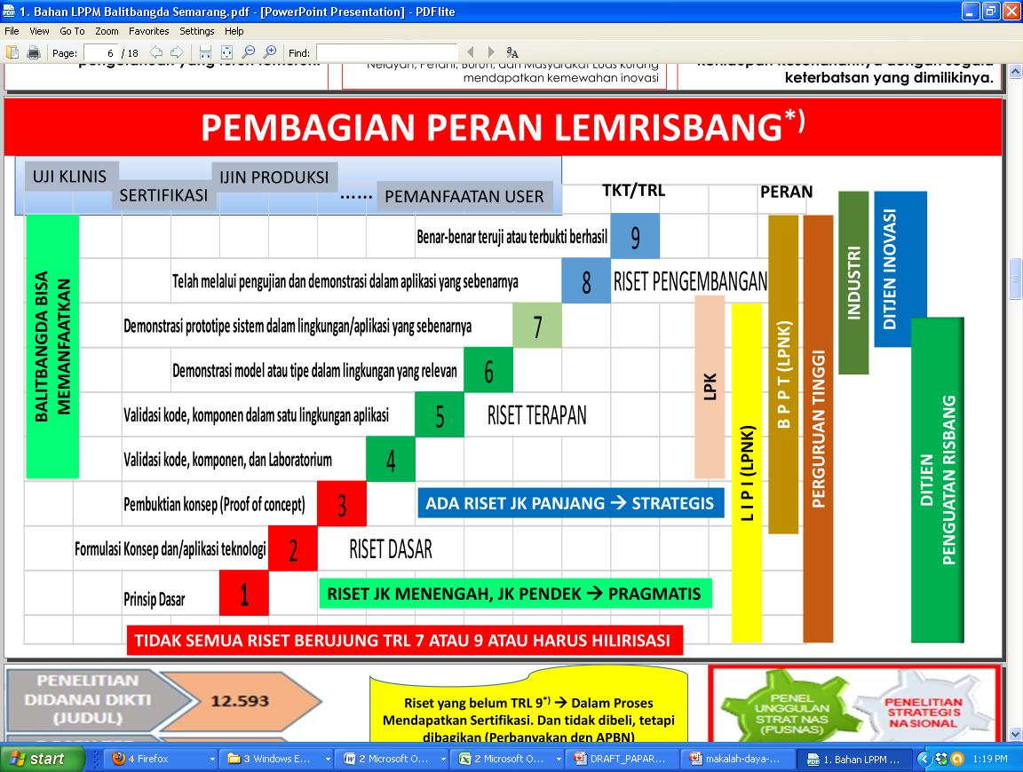
PEMBAGIAN PERAN LEMRISBANG
KEMENTERIAN RISET TEKNOLOGI DAN PENDIDIKAN TINGGI

Slide 16
SKEMA PEMBIAYAAN RISET
KEMENTERIAN RISET TEKNOLOGI DAN PENDIDIKAN TINGGI
PKPT, PDD, PTP, PMSDU, PPD
TEKNOLOGI
YANG DIMANFAATKAN
INDUSTRI
PBK
PSN
1 2 3 4 5 6 7 8 9
PKLN
P3S
PUSN
PDUPT
PTUPT
PPUPT
INSINAS
PPTI

Slide 17
Bagaimana Mengukurnya?
KEMENTERIAN RISET TEKNOLOGI DAN PENDIDIKAN TINGGI
Pengukuran dilakukan dengan mengukur capaian indikator dari setiap tingkatan kesiapterapan teknologi
Pengukur terdiri dari Koordinator penelitian, Verifikator pengukuran (tim Penilai), dan validator pengukuran (Penanggung Jawab pengukuran)
Para koordinator penelitian melakukan self assessment terhadap teknologi hasil penelitian dan pengembangannya melalui online
Verifikator melakukan verifikasi terhadap hasil self assessment, dan penangggung Jawab melakukan validasi
Berbasis online
Paling lambat setiap tahun akhir Maret untuk kegiatan yang telah dilakukan pada tahun sebelumnya
Dan atau.... Sesuai persyaratan insentif yang diajukan

Slide 18
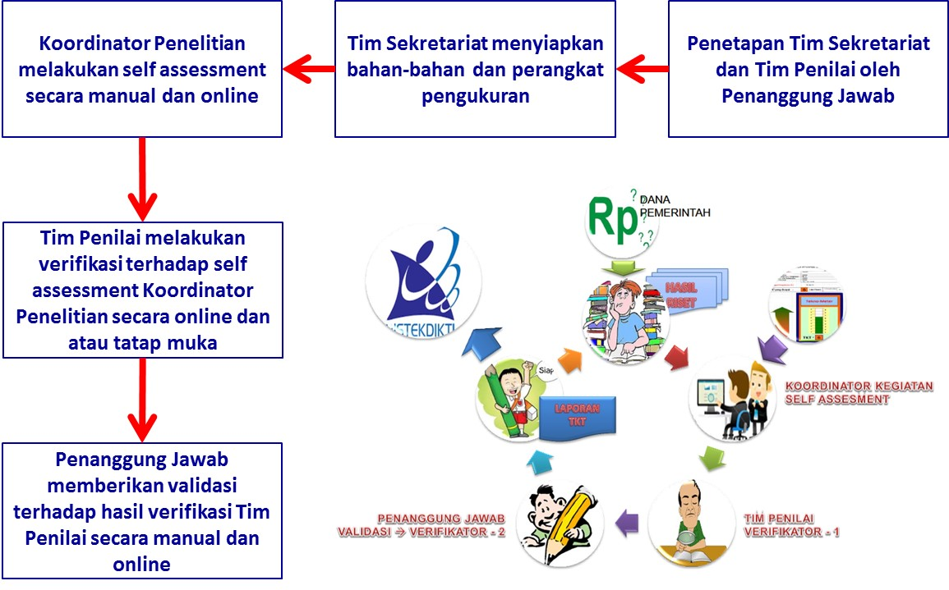
KEMENTERIAN RISET TEKNOLOGI DAN PENDIDIKAN TINGGI
PASAL 6 DAN PEDOMAN UMUM
ALUR PENGUKURAN DAN PENETAPAN
TINGKAT KESIAPTERAPAN TEKNOLOGI

Slide 19
Alur Kerja TKT Online:
KEMENTERIAN RISET TEKNOLOGI DAN PENDIDIKAN TINGGI
REGISTRASI
ENTRI DATA PENELITI
ENTRI DATA KEGIATAN LITBANG
SELF ASSESSMENT
VERIFIKASI
VALIDASI
STATUS TKT

Slide 20
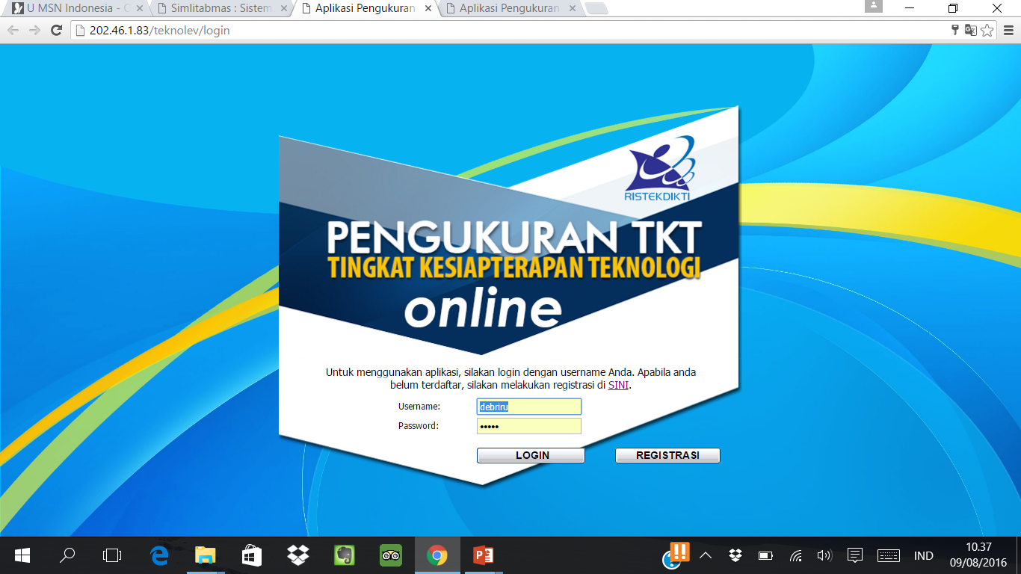
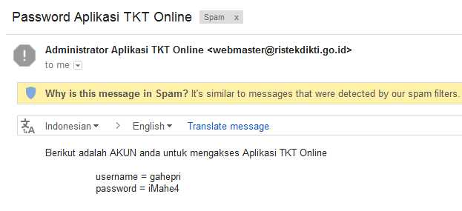
KEMENTERIAN RISET TEKNOLOGI DAN PENDIDIKAN TINGGI
Untuk peneliti yang sudah memiliki username dan password, langsung ke halaman LOGIN
Untuk peneliti yang belum memiliki username dan password, silakan ke halaman REGISTRASI

Slide 21
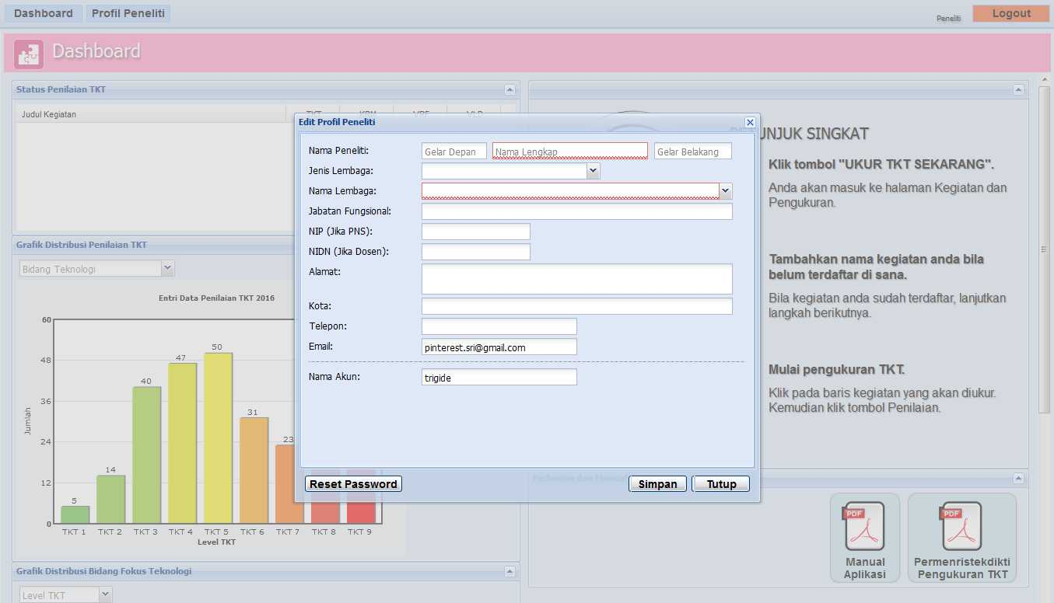
KEMENTERIAN RISET TEKNOLOGI DAN PENDIDIKAN TINGGI
Untuk LOGIN pertama, peneliti diminta melengkapi data pribadi.

Slide 22
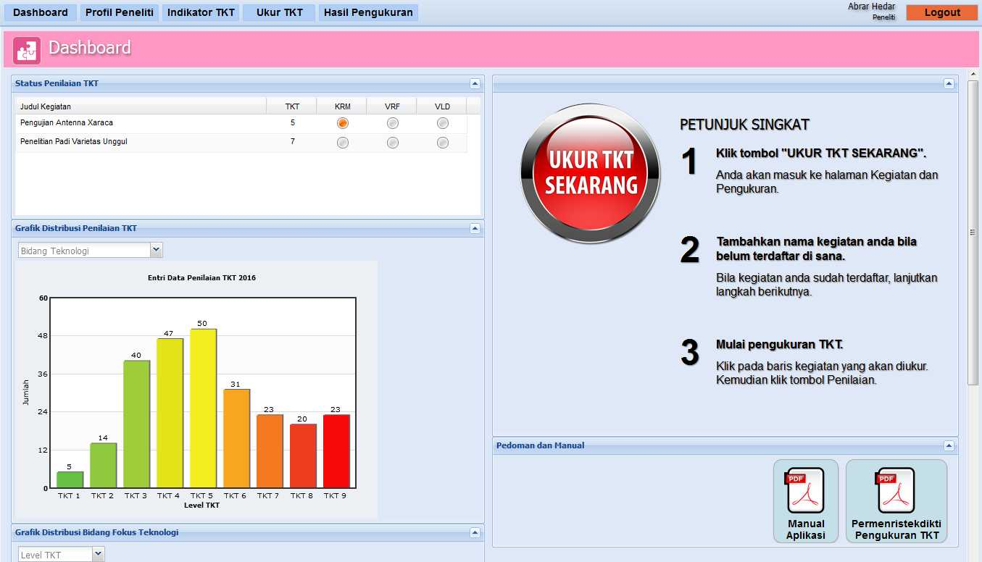
KEMENTERIAN RISET TEKNOLOGI DAN PENDIDIKAN TINGGI

Slide 23
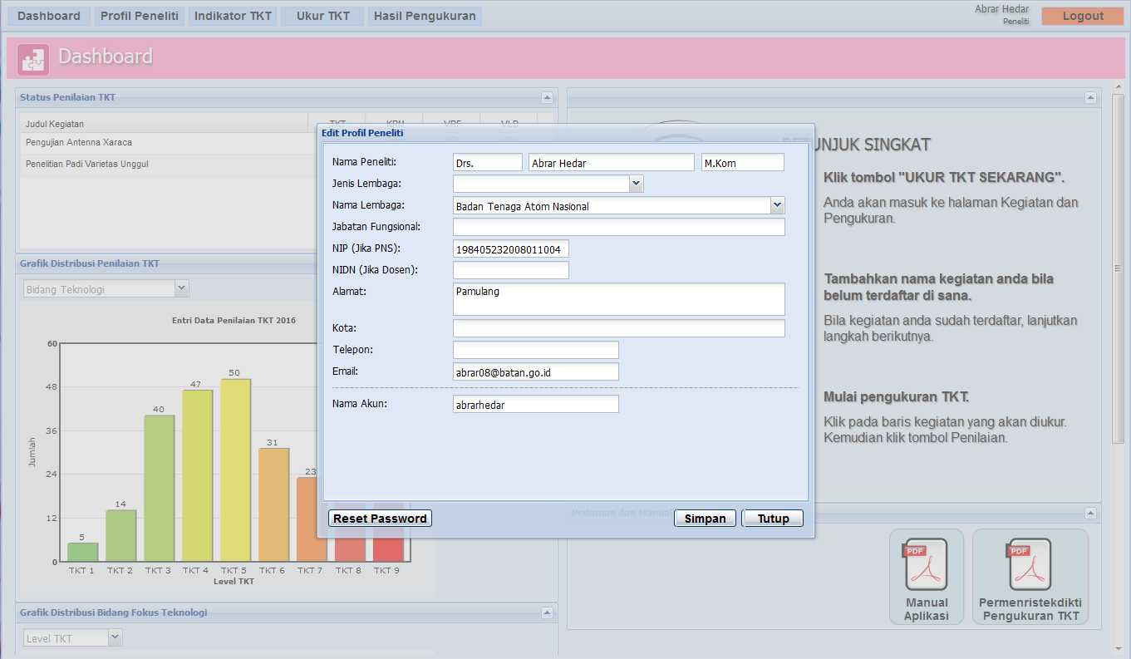
KEMENTERIAN RISET TEKNOLOGI DAN PENDIDIKAN TINGGI

Slide 24
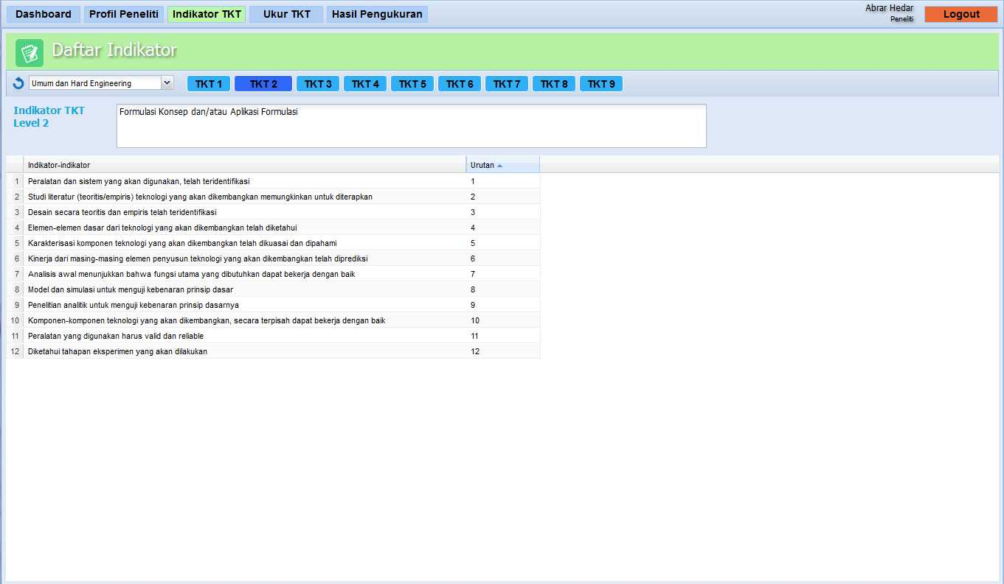
KEMENTERIAN RISET TEKNOLOGI DAN PENDIDIKAN TINGGI
Umum dan Hard Engineering
Sofware
Pertanian/ Perikanan/ Peternakan
Kesehatan dan obat→ a)obat; b)vaksin; c) alkes
Sosial Humaniora
Seni

Slide 25
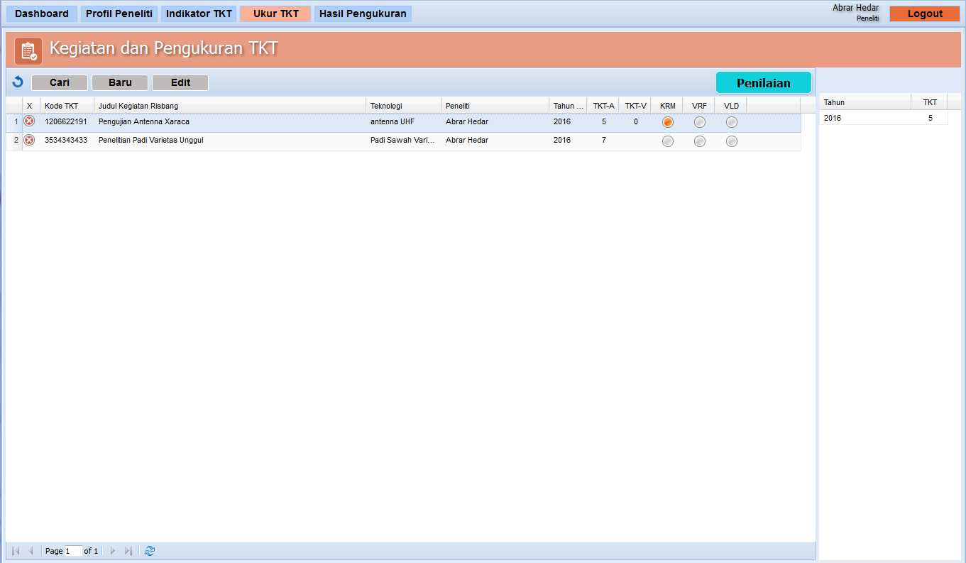
KEMENTERIAN RISET TEKNOLOGI DAN PENDIDIKAN TINGGI
LEGENDA
TKT-A : TKT SELF ASSESSMENT
TKT-V : TKT VERIFIKASI
KRM : DATA TKT SUDAH DIKIRIM
VRF : DATA TKT SUDAH DIVERIFIKASI
VLD : DATA TKT SUDAH DIVALIDASI
Pengukuran TKT dilakukan setelah kegiatan yang akan diukur TKTnya sudah dientri ke dalam aplikasi

Slide 26
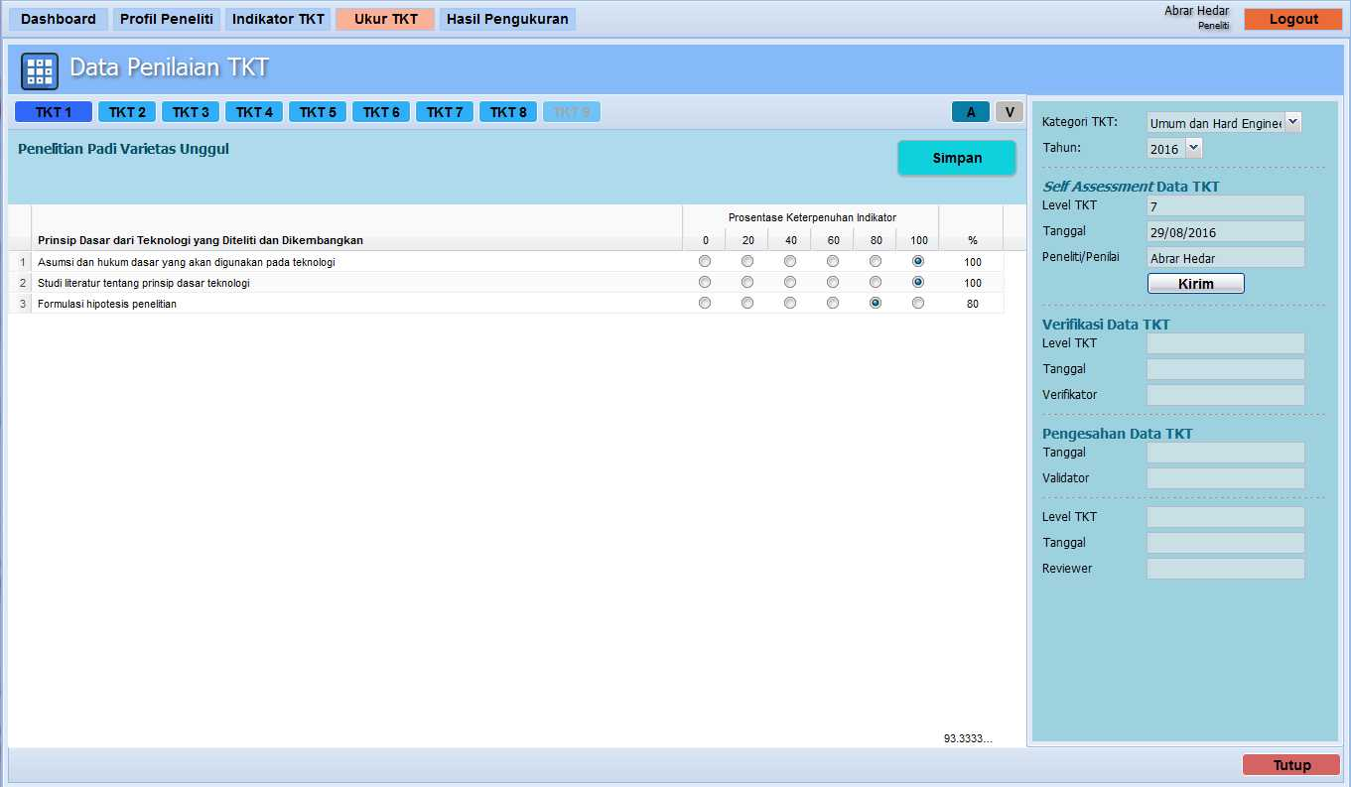
KEMENTERIAN RISET TEKNOLOGI DAN PENDIDIKAN TINGGI
Setelah kegiatan dipilih, masuk ke halaman penilaian untuk mengukur nilai masing-masing indikator untuk setiap levelnya secara bertahap

Slide 27
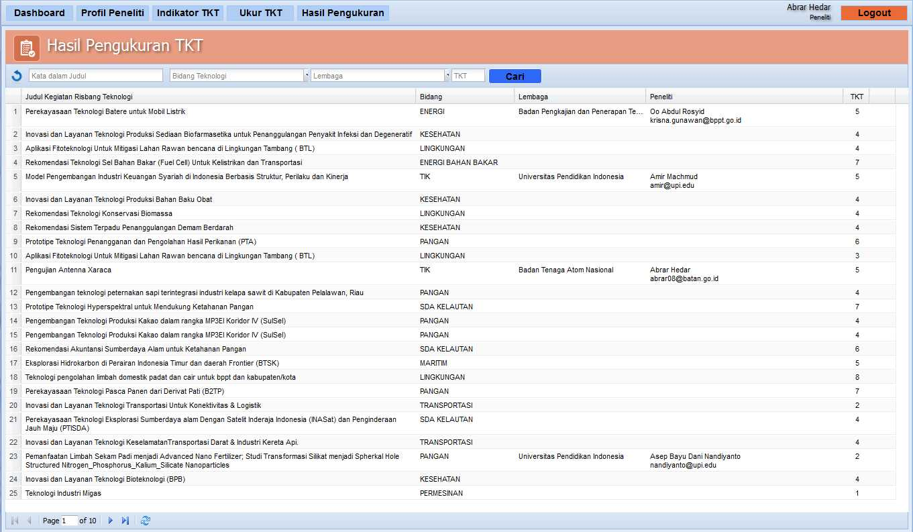
KEMENTERIAN RISET TEKNOLOGI DAN PENDIDIKAN TINGGI
Menampilkan Hasil Pengukuran TKT Secara Keseluruhan yang Masuk ke dalam Sistem

Slide 28
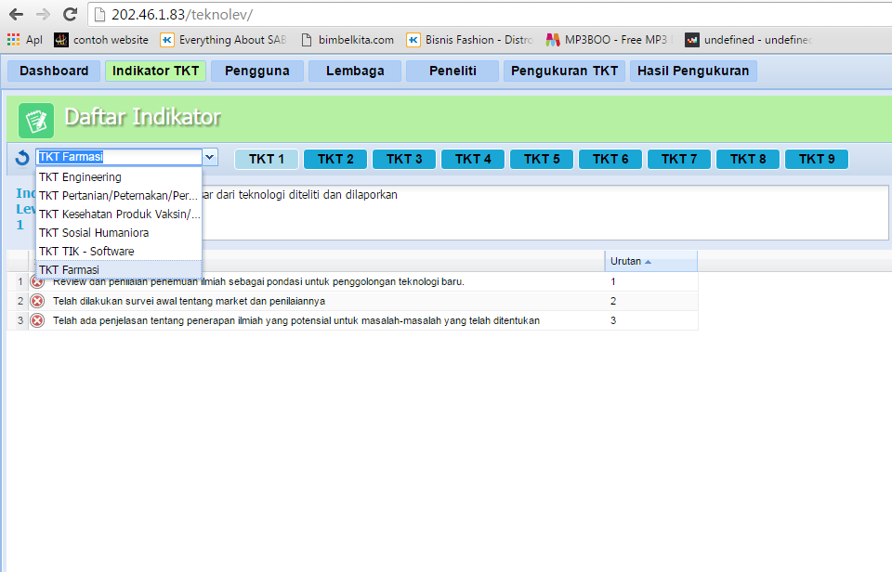
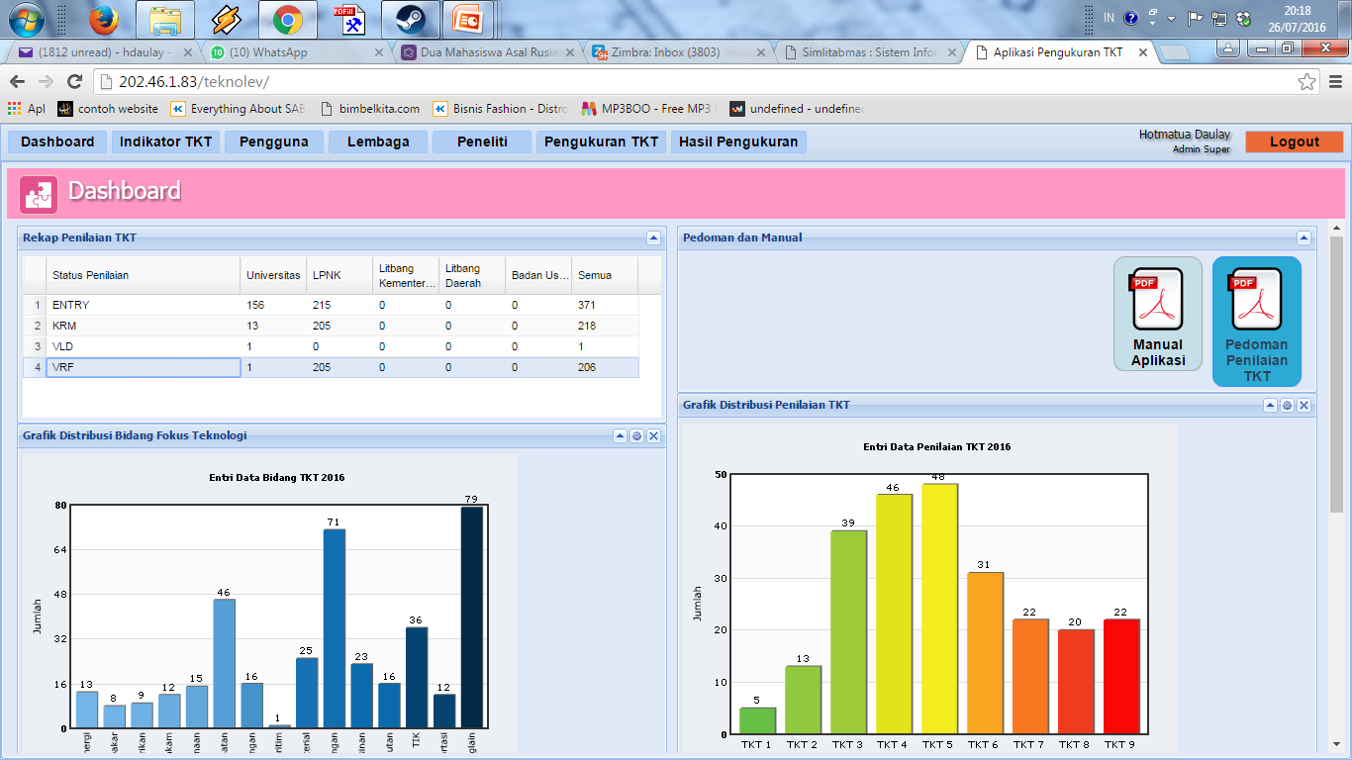
Ermalina → Sjaeful Irwan→ sjaeful@ristekdikti.go.id Roosida Taulani → roosida@ristekdikti.go.id
KEMENTERIAN RISET TEKNOLOGI DAN PENDIDIKAN TINGGI
Permen Ristekdikti No. 42 Tahun 2016 tentang Pengukuran dan Penetapan Tingkat Kesiapterapan Teknologi
Indikator Setiap Tingkat Kesiapterapan Teknologi
Download pada:
http://risbang.ristekdikti.go.id atau
Website online TKT:
http://tkt.ristekdikti.go.id
Untuk problem dalam penggunaan aplikasi dan masukan-masukan untuk perbaikan dan penyempurnaan aplikasi, silakan menghubungi Sekretariat TKT Online:

Slide 29
KEMENTERIAN RISET TEKNOLOGI DAN PENDIDIKAN TINGGI
SIMULASI TKT ONLINE
http://tkt.ristekdikti.go.id

Slide 30
ADHI INDRA HERMANU KASUBDIT RISET DASAR manoe@ristekdikti.go.id
TERIMA KASIH
DITJEN PENGUATAN RISET DAN PENGEMBANGAN
KEMENTERIAN RISET TEKNOLOGI DAN PENDIDIKAN TINGGI

